Slide 1
Adequação Ambiental de Empresas I: Técnicas de Avaliação
SEP0358-3 - 02/2020
Prof Aldo Ometto
Prof Humberto
Monitora: Dánika Castillo

Slide 2
Objetivo
Fornecer conhecimentos teóricos e práticos das técnicas e programas de adequação ambiental nas empresas, englobando instrumentos para uma melhor compreensão das questões ambientais no contexto econômico contemporâneo

Slide 3
Programa
Noções de gestão de operações e evolução da sustentabilidade nas organizaçõões
Evolução histórica da sustentabilidade em empresas
Motivadores, técnicas e estratégias de sustentabilidade em empresas
1
Teoria do consumidor e demanda
Teoria da Firma, custos de produção e oferta
Noções de Economia
2
Tipos e equilíbrio de mercado
Blocos de estudo da disciplina
Renda Nacional e Indicadores Macroeconômicos
Sistemas econômicos-ambientais e valoração ambiental
Abordagens da economia: Economia Circular, bioeconomia e economia ecológica
3
Modelos Econômicos mais Sustentáveis - Economia Circular, Abordagens da economia ambiental e da economia ecológica, Externalidades da economia;
Gestão do ciclo de vida
4
Soluções e Desafios de Modelos Econômicos mais Sustentáveis Valoração Ambiental
Gestão do Ciclo de Vida e Avaliação do Ciclo de Vida
Cases ACV - seminários

Slide 4
Programa
Noções de gestão de operações e sustentabilidade
A evolução histórica da sustentabilidade em empresas
Evolução histórica da sustentabilidade em empresas
Motivadores, técnicas e estratégias de sustentabilidade em empresas
1
Visão geral de princípios de Economia. Teoria do consumidor e demanda
Teoria da Firma, custos de produção e oferta
Noções de Economia
2
Tipos e equilíbrio de mercado
Blocos de estudo da disciplina
Produto, Renda, Moeda e Indicadores Macroeconômicos
Sistemas econômicos-ambientais e valoração ambiental
Abordagens da economia: Economia Circular, bioeconomia e economia ecológica
3
Modelos Econômicos mais Sustentáveis - Economia Circular, Abordagens da economia ambiental e da economia ecológica, Externalidades da economia;
Gestão do ciclo de vida
4
Soluções e Desafios de Modelos Econômicos mais Sustentáveis Valoração Ambiental
Gestão do Ciclo de Vida e Avaliação do Ciclo de Vida
Cases ACV - seminários

Slide 5
Programa
Noções de gestão de operações e sustentabilidade
A evolução histórica da sustentabilidade em empresas
Evolução histórica da sustentabilidade em empresas
Motivadores, técnicas e estratégias de sustentabilidade em empresas
1
Teoria do consumidor e demanda
Teoria da Firma, custos de produção e oferta
Noções de Economia
2
Tipos e equilíbrio de mercado
Blocos de estudo da disciplina
Renda Nacional e Indicadores Macroeconômicos
Sistemas econômicos-ambientais e valoração ambiental
Abordagens da economia: Economia Circular, bioeconomia e economia ecológica
3
Modelos Econômicos mais Sustentáveis
Gestão do ciclo de vida
Soluções, Desafios, externalidades e Valoração Ambiental
4
Gestão do Ciclo de Vida e Avaliação do Ciclo de Vida
Cases ACV - seminários

Slide 6
Programa
Noções de gestão de operações e sustentabilidade
A evolução histórica da sustentabilidade em empresas
Evolução histórica da sustentabilidade em empresas
Motivadores, técnicas e estratégias de sustentabilidade em empresas
1
Teoria do consumidor e demanda
Teoria da Firma, custos de produção e oferta
Noções de Economia
2
Tipos e equilíbrio de mercado
Blocos de estudo da disciplina
Renda Nacional e Indicadores Macroeconômicos
Sistemas econômicos-ambientais e valoração ambiental
Abordagens da economia: Economia Circular, bioeconomia e economia ecológica
3
Modelos Econômicos mais Sustentáveis
Soluções, Desafios, externalidades e Valoração Ambiental
Gestão do ciclo de vida
4
Gestão do Ciclo de Vida e Avaliação do Ciclo de Vida
Cases ACV - seminários

Slide 7
Atividades de avaliação
Evolução histórica da sustentabilidade em empresas
Trabalho sobre evolução estratégias e motivações na gestão ambiental Empresarial
T1
Noções de Economia
Trabalho sobre modelos econômicos mais sustentáveis
T2
Blocos de estudo da disciplina
Sistemas econômicos-ambientais e valoração ambiental
Case de da ACV
T3
Gestão do ciclo de vida

Slide 8
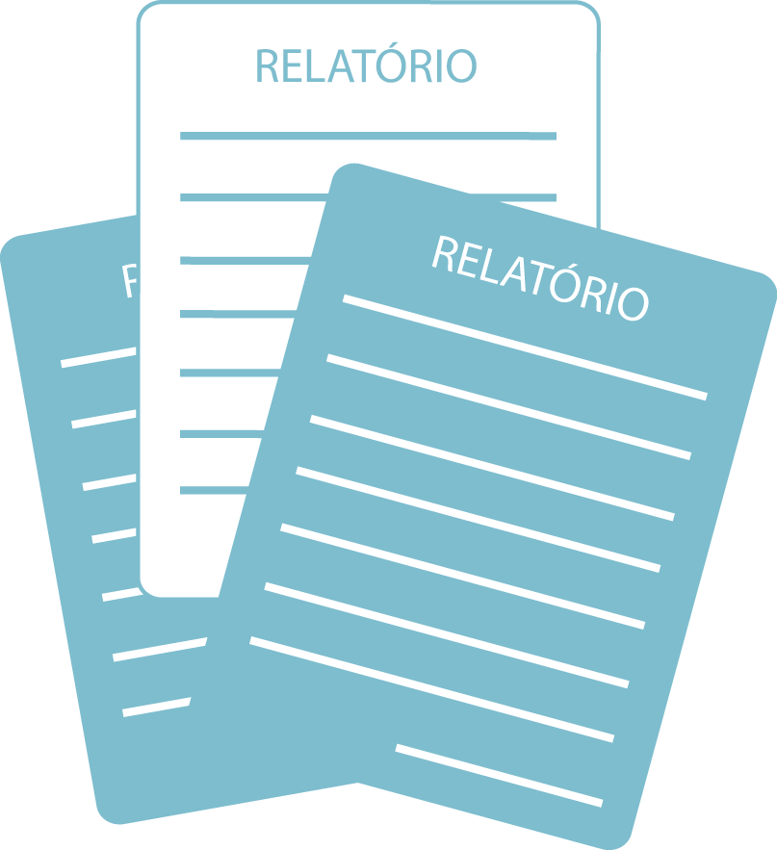
Material e ferramentas de apoio

Slide 9
Cronograma de Atividades

Slide 10
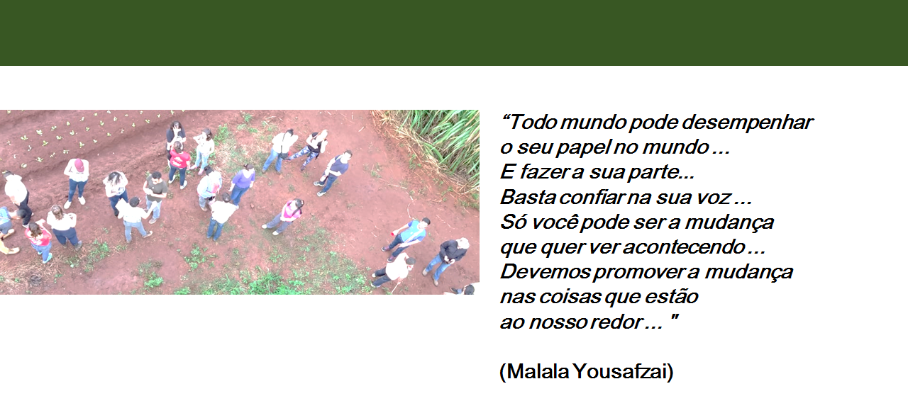
Bom início para todos(as) nós!

